Slide 1
Условие задачи
Предположим, что мы составляем проект Внедрение бухгалтерской системы для небольшой бухгалтерии, содержащей порядка 10 рабочих мест.
Ход выполнения:
Этап 1. Составление перечня работ;
Этап 2. Определение взаимосвязей между работами;
Этап 3. Составление сетевого графика работ;
Этап 4. Вычисление раннего времени начала работ;
Этап 5. Вычисление позднего времени начала работ;
Этап 6. Вычисление резерва времени работ.

Slide 2
Этап 1. Составление перечня работ
В результате анализа выделяем перечень работ по проекту и оцениваем их длительность в днях. Результаты заносим в таблицу.
Таблица 1.
№ | Название работы | Длительность
1 | Начало проекта | -
2 | Выбор системы | 15
3 | Приобретение программного обеспечения | 7
4 | Составление проекта сети | 7
5 | Приобретение компьютеров и сетевого оборудования | 15
6 | Обучение администратора и программиста | 30
7 | Монтаж локальной сети | 20
8 | Установка ПО на компьютеры | 5
9 | Установка сетевого ПО, настройка сети | 25
10 | Ввод начальных данных в информационную базу | 40
11 | Обучение персонала | 30
12 | Передача в эксплуатацию | 5
13 | Конец проекта | -

Slide 3
Этап 2. Определение взаимосвязей между работами
Для каждой работы из таблицы 1 требуется установить номера тех работ, до окончания которых она не может быть начата. Результат заносится в таблицу:
Таблица 2.
№ | Название работы | Предшественники
1 | Начало проекта | -
2 | Выбор системы | 1
3 | Приобретение программного обеспечения | 2
4 | Составление проекта сети | 2
5 | Приобретение компьютеров и сетевого оборудования | 2
6 | Обучение администратора и программиста | 4
7 | Монтаж локальной сети | 4; 5
8 | Установка ПО на компьютеры | 3; 5
9 | Установка сетевого ПО, настройка сети | 6; 7; 8
10 | Ввод начальных данных в информационную базу | 9
11 | Обучение персонала | 9
12 | Передача в эксплуатацию | 10; 11
13 | Конец проекта | -

Slide 4
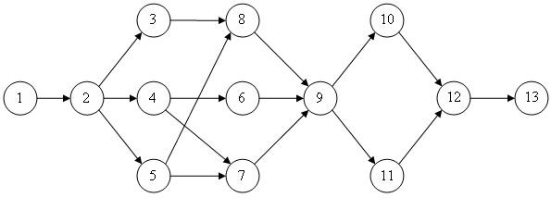
Этап 3. Составление сетевого графика работ
Каждая из работ Таблицы 2 на сетевом графике обозначается кружком, в который заносится ее номер. Кружки соединяются стрелками. Стрелка соответствует одному из чисел столбца Предшественники и соединяет работу-предшественник с работой-последователем. Результат изображен на рисунке:
Рисунок 1. Сетевой график проекта внедрения бухгалтерской системы

Slide 5
Этап 4. Вычисление раннего времени начала работ
В соответствии со схемой, приведенной на рисунке 1 вычисляем раннее время начала работ с учетом их длительностей из таблицы 1 и связей, задаваемых сетевым графиком на рисунке 1. Вычисления начинаются с первой и заканчиваются последней работой проекта. Последовательность вычислений приведена в таблице 3. Результат показывает, что длительность проекта равна 122 дня.

Slide 6
 | № | Раннее время начала | Длительность
1 | - | - | - | - | 0
2 | 1 | 0 | 0 | 0+0 | 0
3 | 2 | 0 | 15 | 0+15 | 15
4 | 2 | 0 | 15 | 0+15 | 15
5 | 2 | 0 | 15 | 0+15 | 15
6 | 4 | 15 | 7 | 15+7 | 22
7 | 4 5 | 15 15 | 7 15 | Max(15 + 7; 15 + 15) | 30
8 | 3 5 | 15 15 | 7 15 | Max(15 + 7; 15 + 15) | 30
9 | 6 7 8 | 22 30 30 | 30 20 5 | Max(22+30; 30+20; 30+5) | 52
10 | 9 | 52 | 25 | 52+25 | 77
11 | 9 | 52 | 25 | 52+25 | 77
12 | 10 11 | 77 77 | 40 30 | Max(77+40; 77+30) | 117
13 | 12 | 117 | 5 | 117+5 | 122

Slide 7
Этап 5. Вычисление позднего времени начала работ
Используя длительности работ и сетевой график, вычисляем позднее время начала работ. Вычисления начинаются с последней работы проекта, ведутся в обратном порядке и заканчиваются первой работой. Результаты вычислений приведены в таблице 4

Slide 8
Таблица 4
 | № | Позднее время начала
13 | - | - | - | - | 122
12 | 13 | 122 | 5 | 122-5 | 117
11 | 12 | 117 | 30 | 117-30 | 87
10 | 12 | 117 | 40 | 117-40 | 77
9 | 10 11 | 77 87 | 25 | Min(77-25; 87-25) | 52
8 | 9 | 52 | 5 | 52-5 | 47
7 | 9 | 52 | 20 | 52-20 | 32
6 | 9 | 52 | 30 | 52-30 | 22
5 | 7 8 | 32 47 | 15 | Min(32-15; 47-15) | 17
4 | 6 7 | 22 32 | 7 | Min(22-7; 32-7) | 15
3 | 8 | 47 | 7 | 47-7 | 40
2 | 3 4 5 | 40 15 17 | 15 | Min(40-15; 15-15; 17-15 | 0
1 | 2 | 0 | 0 | 0-0 | 0

Slide 9
Этап 6. Вычисление резерва времени работ
Резерв времени равен разнице между поздним и ранним временем начала работ. Занесем в таблицу 5 и значения и разность (резерв).
Работа № | Раннее время начала | Позднее время начала | Резерв времени
1 | 0 | 0 | 0
2 | 0 | 0 | 0
3 | 15 | 40 | 25
4 | 15 | 15 | 0
5 | 15 | 17 | 2
6 | 22 | 22 | 0
7 | 30 | 32 | 2
8 | 30 | 47 | 17
9 | 52 | 52 | 0
10 | 77 | 77 | 0
11 | 77 | 87 | 10
12 | 117 | 122 | 5
13 | 122 | 122 | 0

Slide 10
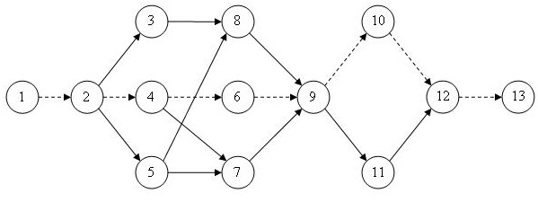
Этап 7. Нахождение критического пути
Критический путь состоит из работ с нулевым резервом времени. Обозначим на сетевом графике критический путь пунктирными стрелками. Результат приведен на Рисунке 2.
Рисунок 2. Критический путь проекта внедрения информационной системы

